Slide 1

可视二维码生成器
黄世伟 樊皓楠
2015年12月22日

Slide 2




现存二维码样式

Slide 3
现存二维码缺点
1、部分所见非所得
2、直观性差
3、形式的改变非全图体现

Slide 4
解决方案
图片与二维码融合

Slide 5

目录
1
二维码技术的简述
2
可视二维码九宫格技术
3
可视二维码高斯-约旦消元技术
4
现有成果及展望

Slide 6
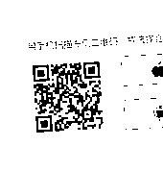

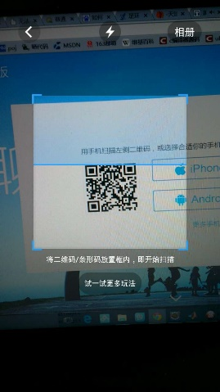
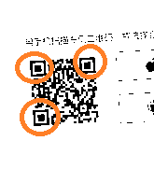
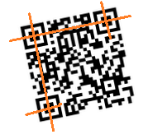
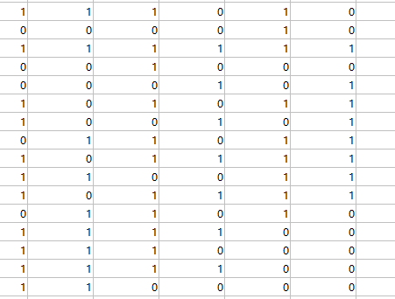
1
二维码的识别过程
局部阈值方法
二值化
灰度化
寻找定位符
黑:白:黑:白:黑
=1:1:3:1:1
信息结果
解码
确定定位符中心
及二维码版本等
透视转换

Slide 7
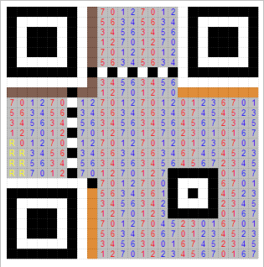
1
二维码编码过程
编码
结束符、补齐码
分段重排
里德-所罗门校验
按照格式填充

Slide 8
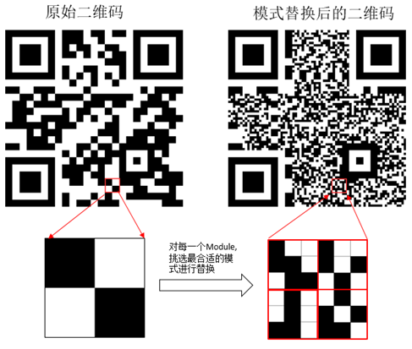

2
可视二维码九宫格技术
利用9宫格方法，保留中间元素，对周围8个元素进行替代

Slide 9
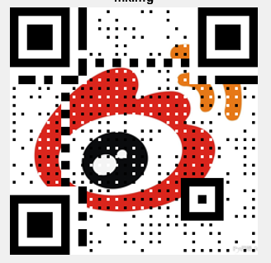

2
可视二维码九宫格技术
d
b
使用线性插值方法，
对中间元素进行替换
c
a

Slide 10
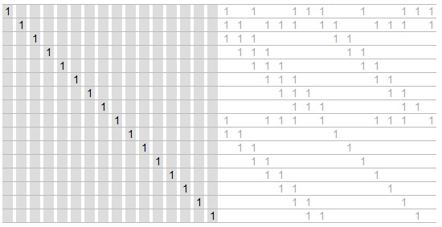
3
里德-所罗门码特性
里德-所罗门码是一种可以被异或的编码方法
两个里德-所罗门码的异或结果，还是一个里德-索罗门码
b1、b2的原码分别为m1、m2，则b1⊕b2的原码是m1⊕m2
二维码原码是可见的

Slide 11
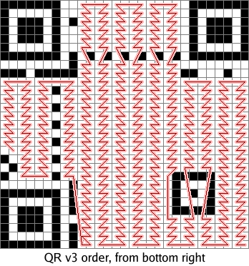
3
二维码数据排列分布
Notes:
左侧的图是存在一定问题，但基本能说明问题

Slide 12
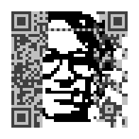
3
里德-所罗门码运算举例
www.baidu.com#5465435434
原码
填充
校验
初始
1 | 0 | 1 | 1 | 0 | 1 | 1 | 0 | 1 | 0 | 1
0 | 0 | 0 | 0 | 0 | 1 | 0 | 1 | 1 | 0 | 0
1 | 0 | 1 | 1 | 0 | 0 | 1 | 1 | 0 | 0 | 1
构造基向量
最终结果
改变的位
不可控
可自由更改区域集中在中心位置

Slide 13
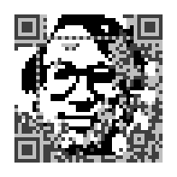
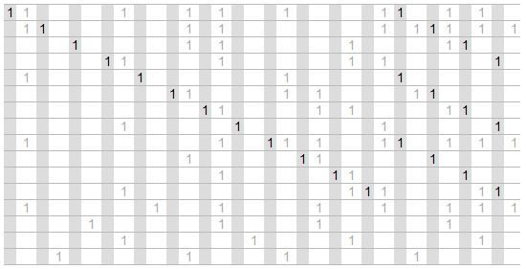
3
高斯-约旦消元技术扩展可控区域
扩展区域的同时，也给中间区域带来了噪音
Notes:
高斯约旦消元法，重点在于找出优先照顾的区域

Slide 14
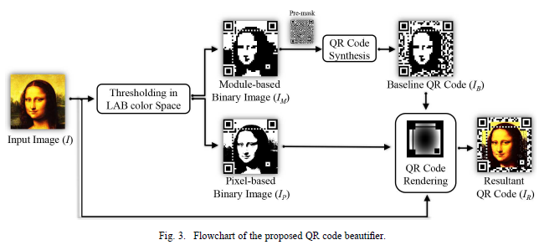
3
高效二维码美化方法
高斯约旦方法构造
矩形区域限制
椭圆区域控制
按照权重对图像融合

Slide 15
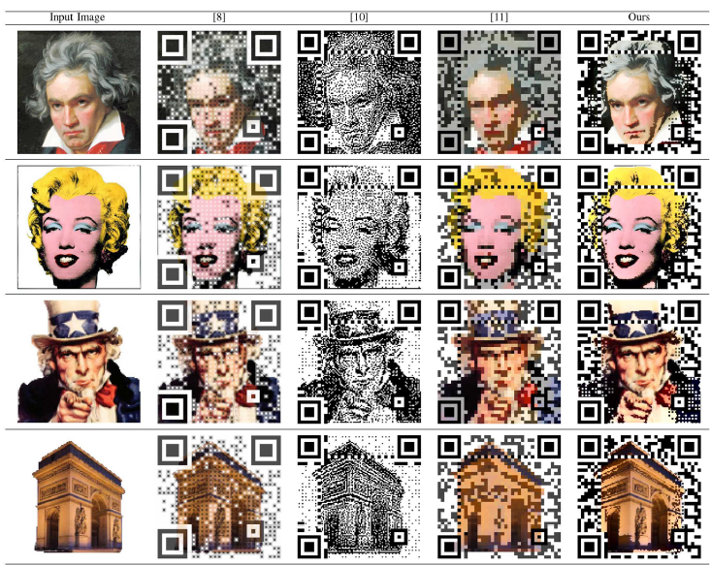

Slide 16






4
预采用技术
网址+产品信息+防伪信息+随机码
二维码
生成
显著区域提取
二维码
信息重塑
图像二值化
九宫格方法进行图像融合

Slide 17

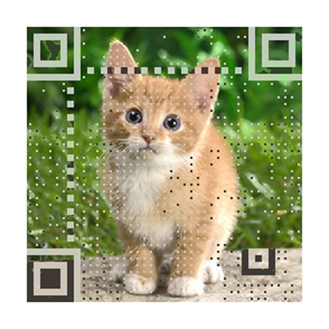


4
可视二维码效果展示

Slide 18
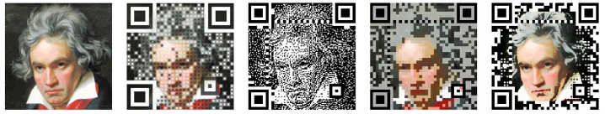

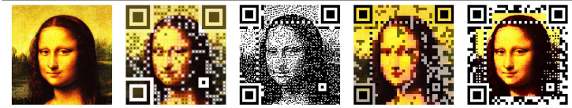

4
可视二维码效果比较
Input Image | Visualead | halftone | Appearance | Efficient | Ours

Slide 19
4
4
可视二维码优点
1、所见即所得
2、内容更加直观
3、形式更加多样

Slide 20
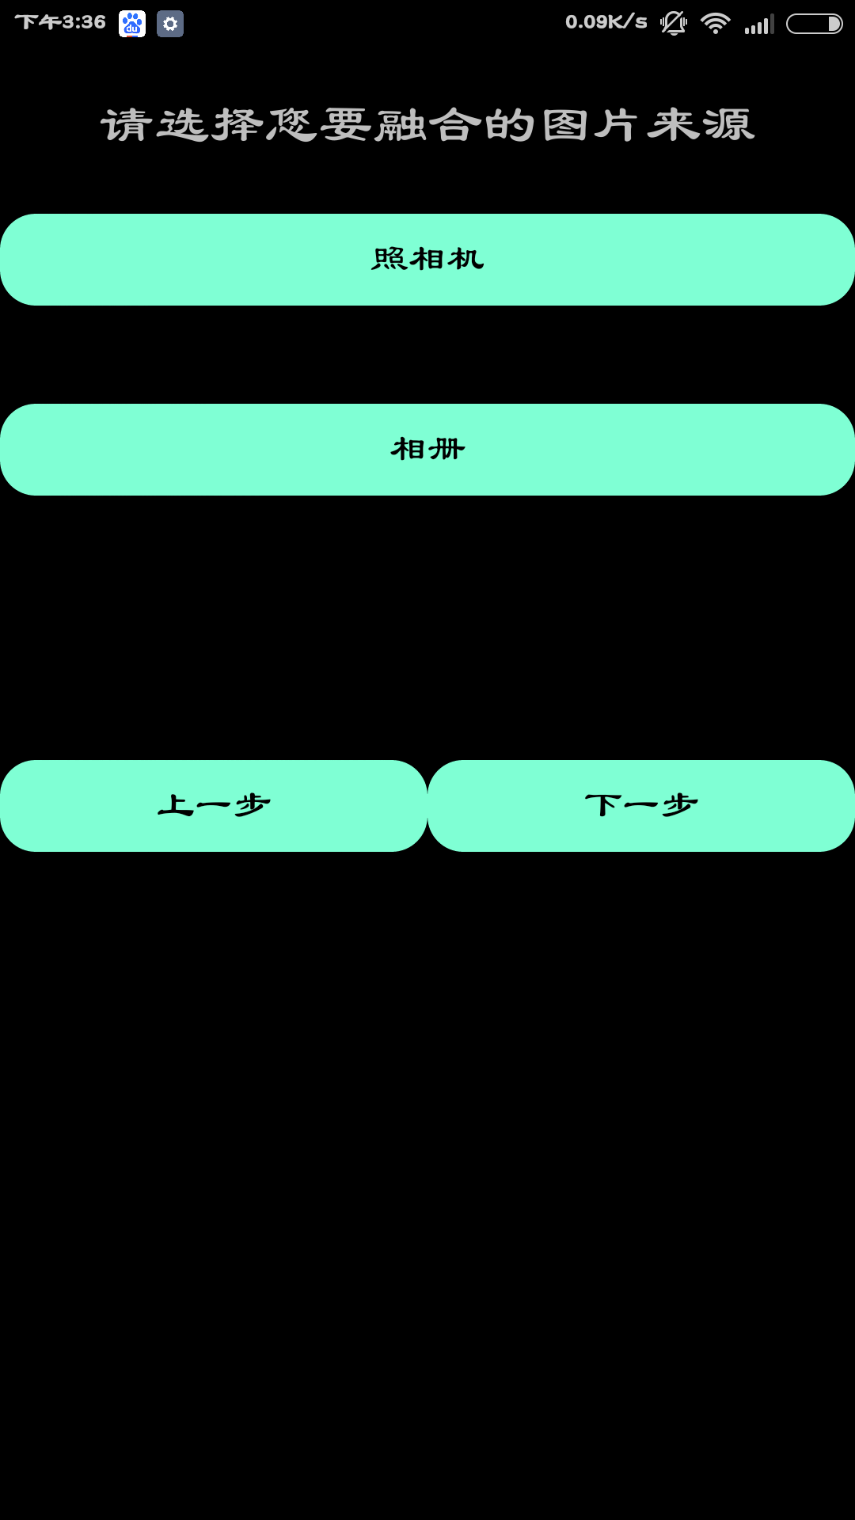
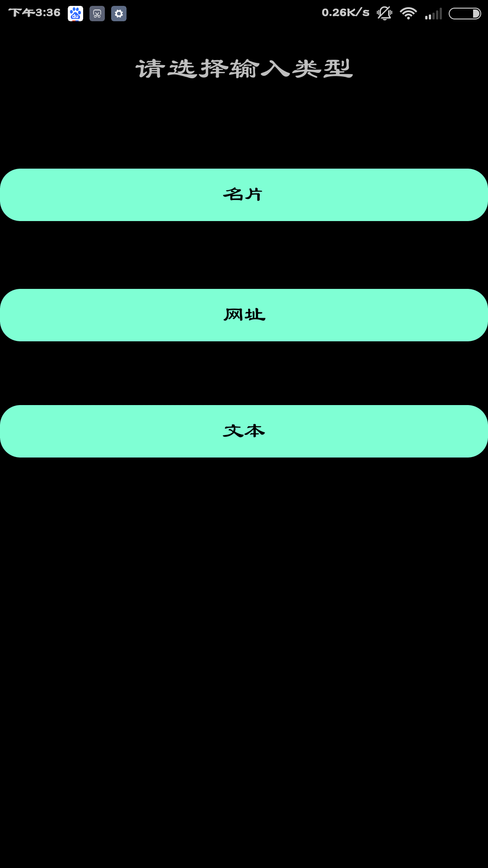
4
APP展示

Slide 21
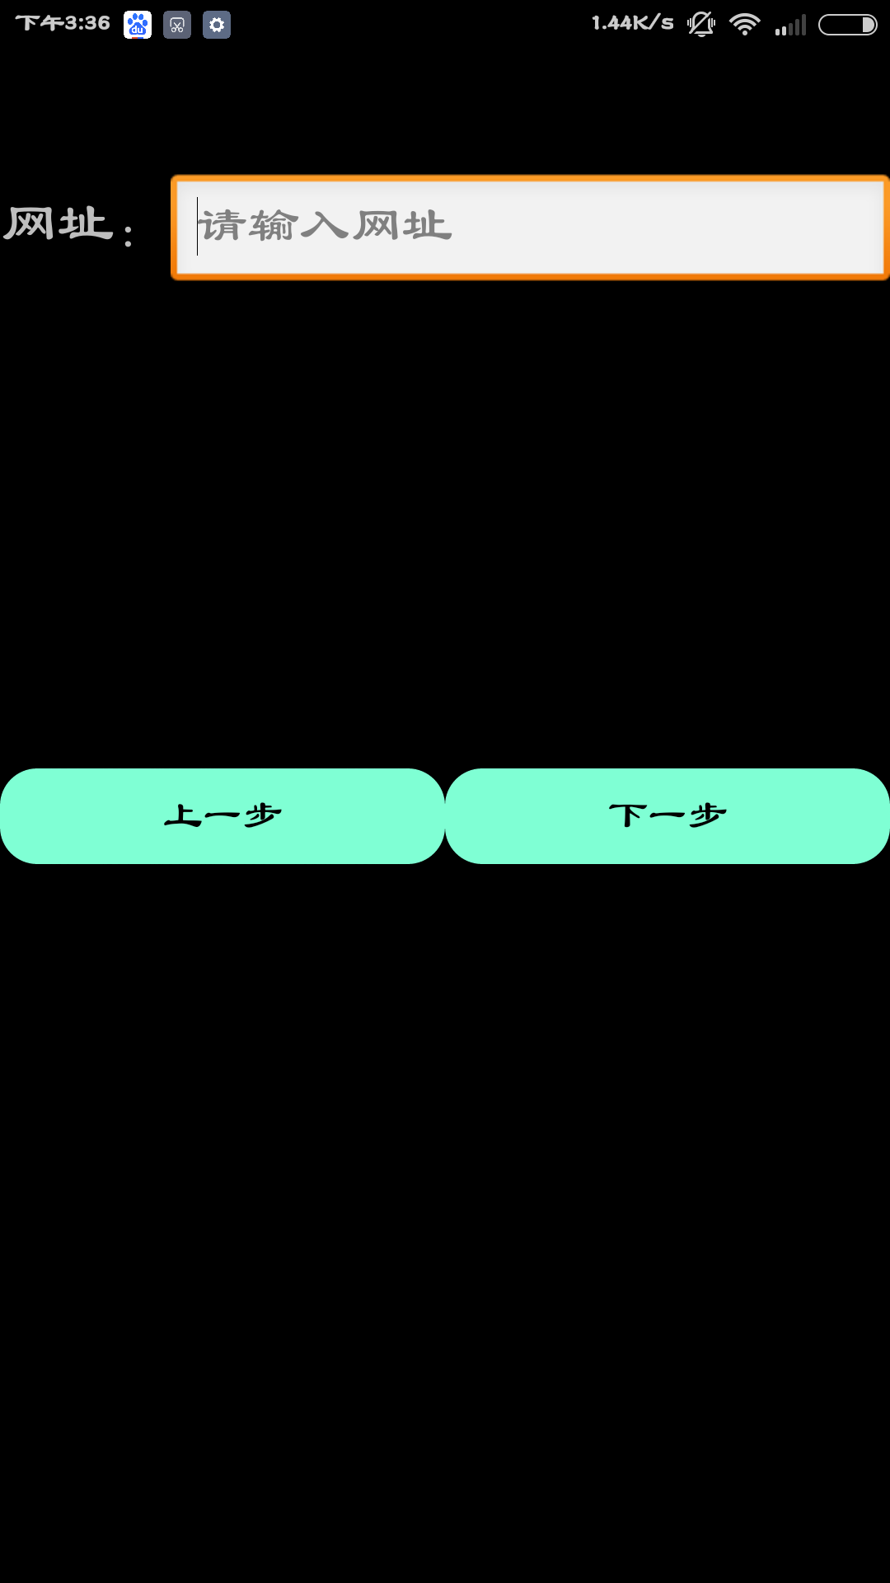
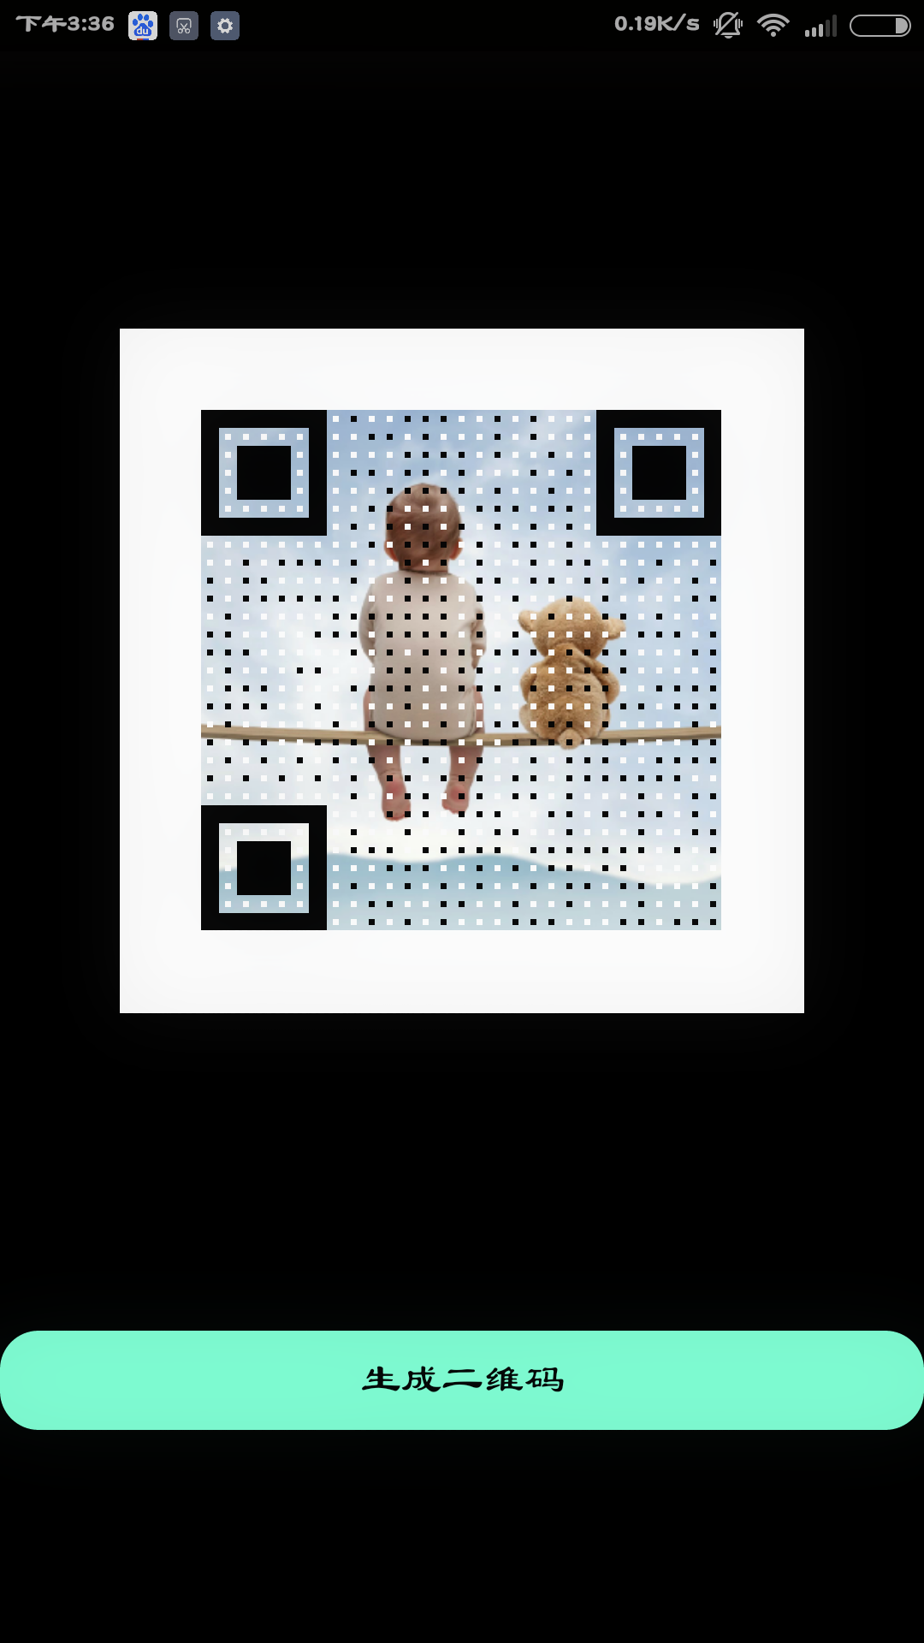
4
APP展示

Slide 22
4
预期技术及问题讨论
启发式方法指导显著性区域提取
例如，利用椭圆公式，离圆心越近，其被替换的优先级越高
利用图像显著性区域提取算法
例如，使用Global contrast based salient region detection方法等。
使用眼动仪，将热度图与显著性关联
热度值越大，其优先级越高
利用局部阈值方法二值化特点继续优化

Slide 23
任务分工
黄世伟：
核心代码实现：图片特征提取融合
樊皓楠：
android UI activity 设计实现

Slide 24
Thank you!

